Slide 1



Desafio DIO - Dashboard Gerencial
View in Power BI
Last data refresh:
23/10/2026 19:50:49 UTC
Downloaded at:
23/10/2026 19:56:57 UTC

Slide 2
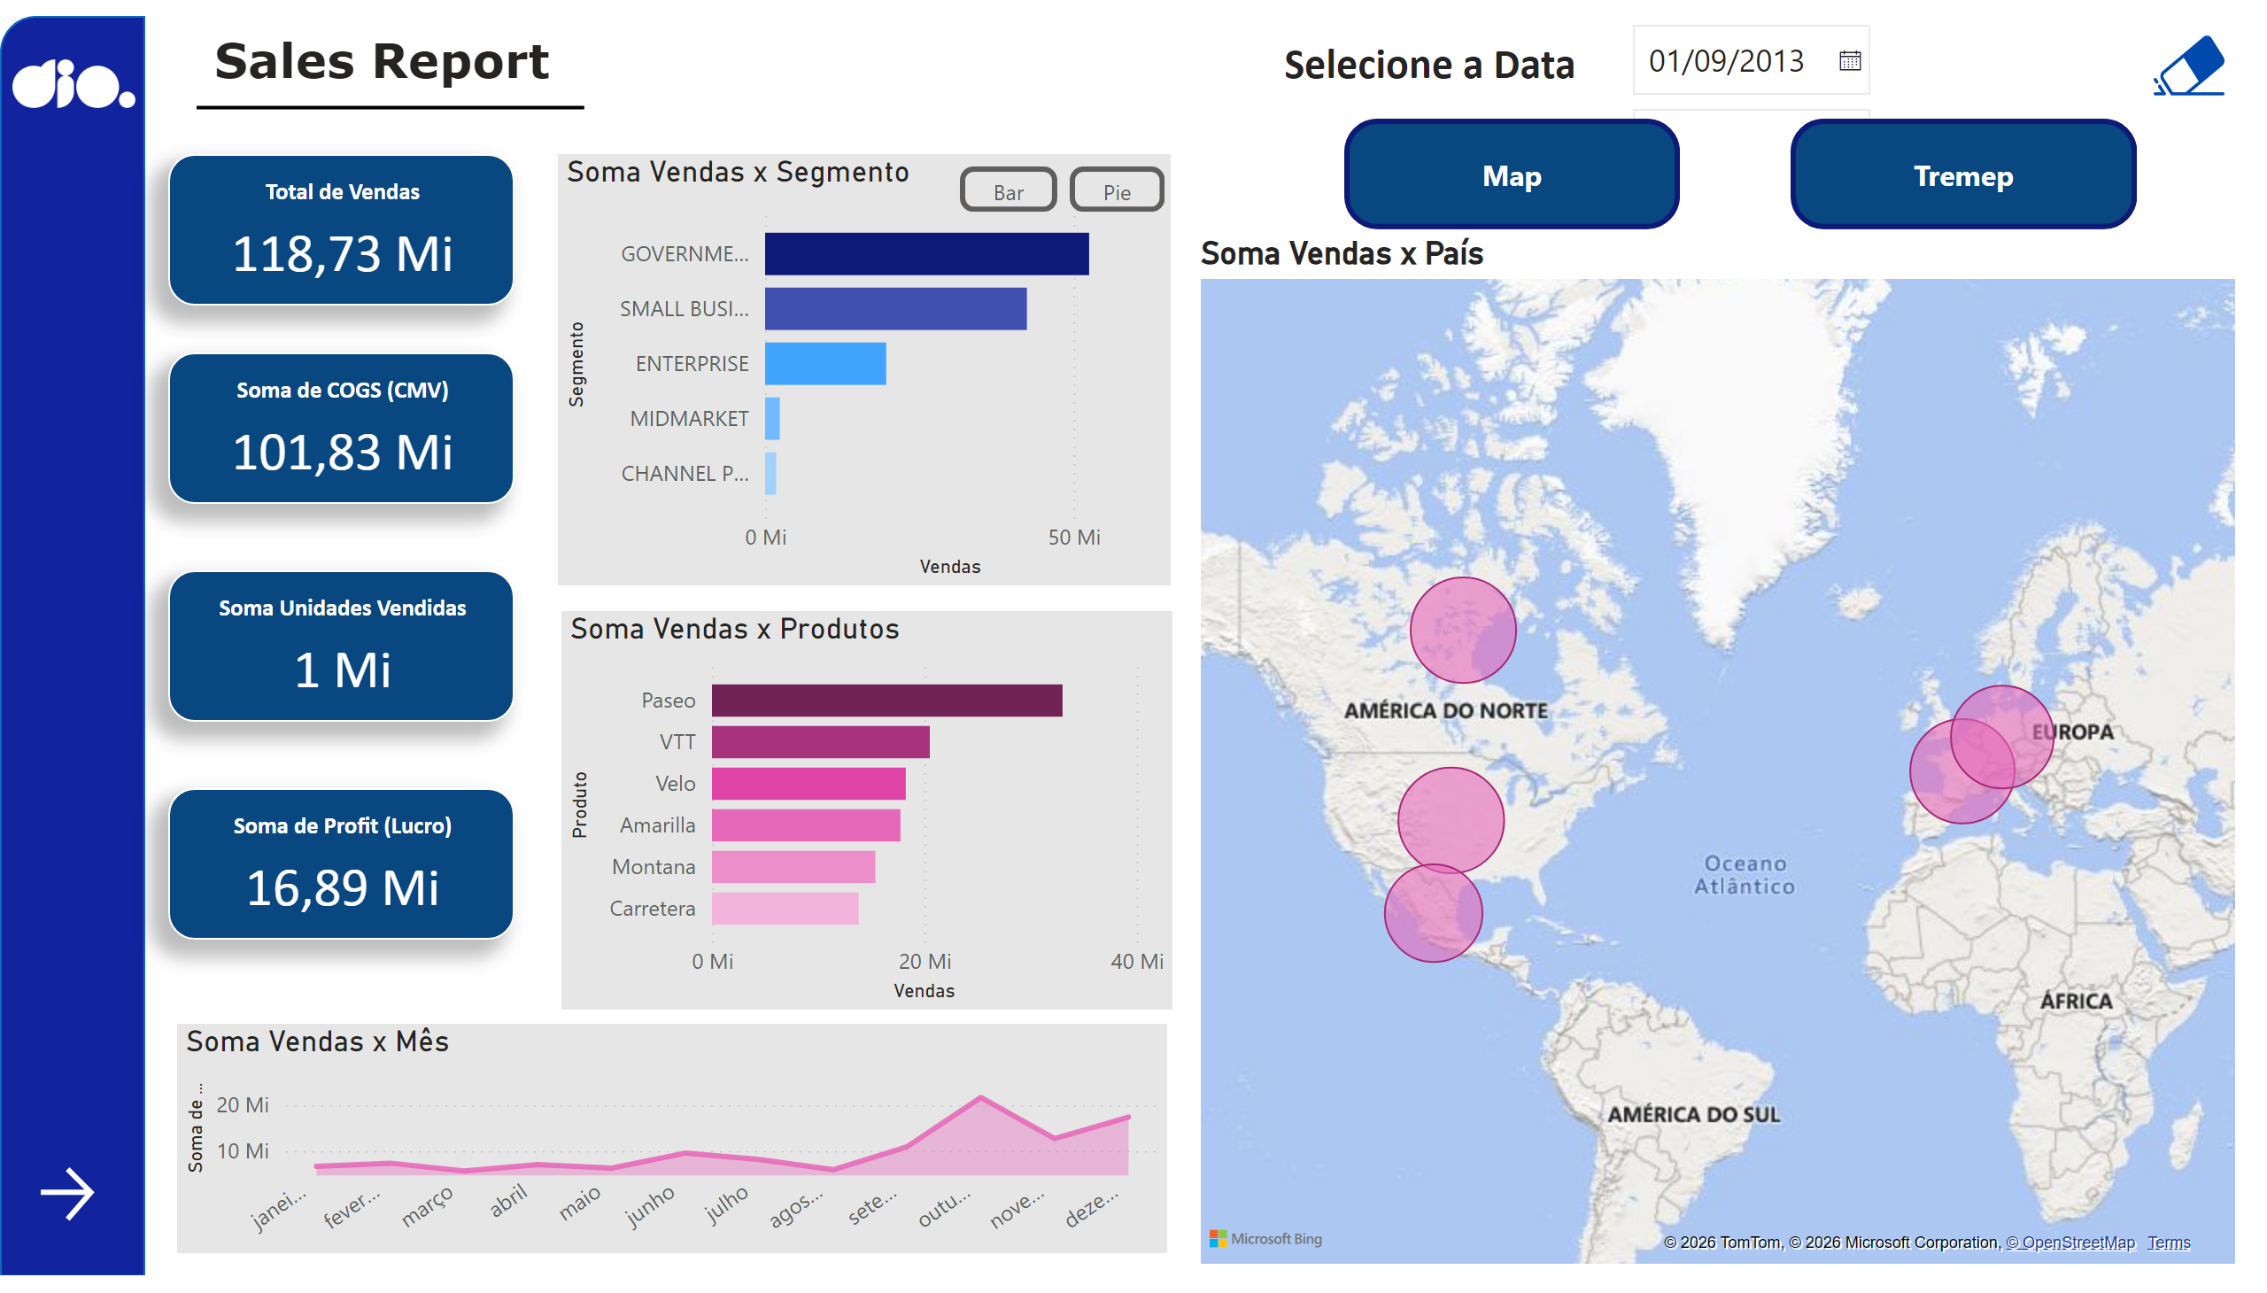
Desafio - Pág 1
Notes:
shape
No alt text provided
Logo DIO
No alt text provided
shape
No alt text provided
shape
No alt text provided
shape
No alt text provided
cardVisual
No alt text provided
shape
No alt text provided
textbox
No alt text provided
shape
No alt text provided
Limpar
No alt text provided
Soma Vendas x Mês
No alt text provided
cardVisual
No alt text provided
cardVisual
No alt text provided
cardVisual
No alt text provided
Soma Vendas x Segmento
No alt text provided
Botão - Bar
No alt text provided
Botão - Pie
No alt text provided
Soma Vendas x Segmento
No alt text provided
Soma Vendas x Produtos
No alt text provided
Soma Vendas x País
No alt text provided
Botão - Map
No alt text provided
Botão- Tremap
No alt text provided
treemap
No alt text provided
textbox
No alt text provided
slicer
No alt text provided
Limpar
No alt text provided
actionButton
No alt text provided

Slide 3
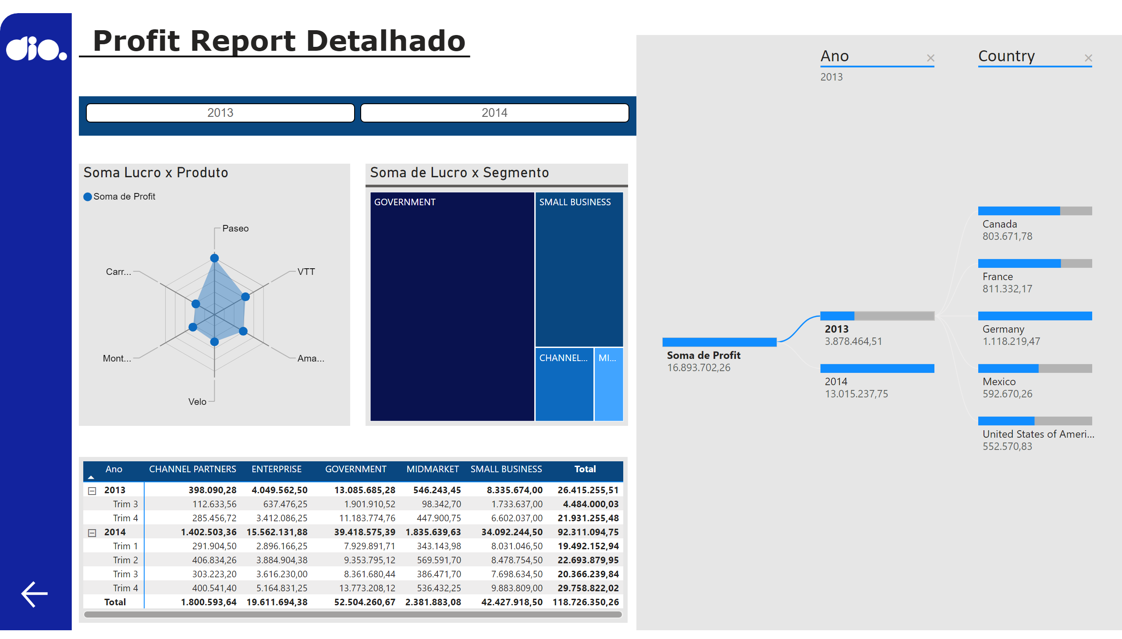
Desafio - Pág 2
Notes:
Logo DIO
No alt text provided
shape
No alt text provided
shape
No alt text provided
actionButton
No alt text provided
textbox
No alt text provided
shape
No alt text provided
decompositionTreeVisual
No alt text provided
ChicletSlicer1448559807354
No alt text provided
Soma Lucro x Produto
No alt text provided
Soma de Lucro x Segmento
No alt text provided
Soma de Lucro x Segmento
No alt text provided

